Slide 1


Правительство Свердловской области
Министерство общего и профессионального образования Свердловской области
Об итогах реализации проекта
«Уральская инженерная школа» в 2015–2018 годах и планах на 2019 год
Первый заместитель Министра
общего и профессионального образования Свердловской области
Нина Викторовна Журавлева
Город Екатеринбург
25 октября 2018 год

Slide 2
Проект «Уральская инженерная школа»
на 2015-2034 годы
ЗАДАЧИ проекта
«Уральская инженерная школа»
(Указ Губернатора Свердловской области
от 06.10.2014 № 453-УГ):
ДОЛГОСРОЧНЫЕ ЦЕЛЕВЫЕ ОРИЕНТИРЫ
Стратегии социально-экономического развития Свердловской области
на 2016-2030 годы
(Закон Свердловской области
от 21.12.2015 № 151-ОЗ)
• формирование условий для поступления молодых рабочих и инженерных кадров на промышленные предприятия Свердловской области и максимально полной реализации творческого потенциала молодых специалистов
МЕРОПРИЯТИЯ:
комплексная программа Свердловской области «Уральская инженерная школа» на 2016–2020 годы
6 государственных программ Свердловской области
• создание условий для получения обучающимися качественного образования по рабочим профессиям технического профиля и инженерным специальностям
• формирование у обучающихся осознанного стремления к получению образования по инженерным специальностям и рабочим профессиям технического профиля

Slide 3
Финансирование и направления реализации проекта «Уральская инженерная школа»
дошкольное и общее образование
Уральская инженерная школа
профессиональное образование, переподготовка кадров
дополнительное образование
более 1,9 млрд. рублей
(66 % средств → создание
Межрегионального центра компетенций)

Slide 4
Национальные цели развития
российского образования
Указ Президента Российской Федерации от 07.05.2018 № 204
- обеспечение глобальной конкурентоспособности российского образования, вхождение Российской Федерации в 10 ведущих стран мира по качеству общего образования
Национальный проект «Образование»
Федеральный проект «Современная школа»
Федеральный проект «Молодые профессионалы»
- воспитание гармонично развитий и социально ответственной личности на основе духовно-нравственных ценностей народов Российской Федерации, исторических и национально-культурных традиций
Федеральный проект «Успех каждого ребенка»
Федеральный проект «Цифровая образовательная среда»

Slide 5

Проект «Уральская инженерная школа» / Система дополнительного образования
формирование инженерного мышления
Сеть базовых площадок
ГАНОУ СО «Дворец молодежи»
Некоммерческие организации
Загородный центр «Таватуй»
Детские технопарки «Кванториум»

Slide 6
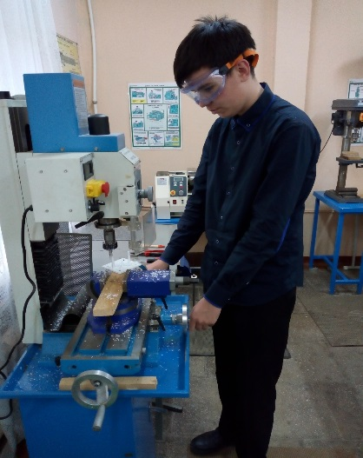
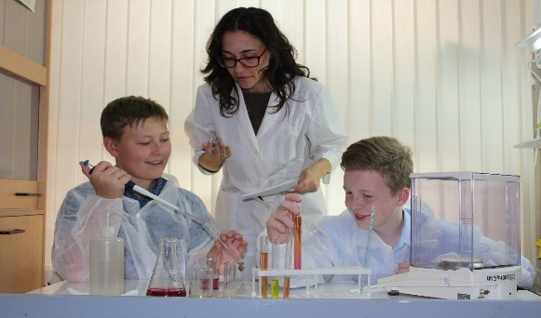
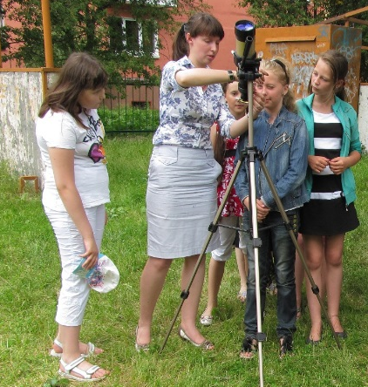
Дополнительное образование /
Базовые площадки ГАНОУ СО «Дворец молодежи»
«Робототехника и инновационное техническое творчество»
60 БАЗОВЫХ ПЛОЩАДОК
ГАНОУ СО «Дворец молодежи»
в 53 муниципальных образованиях Свердловской области
30 ед.
«Профориентационная деятельность и техническое творчество»
10 ед.
«Профориентационная деятельность, естественнонаучное образование и техническое творчество»
20 ед.
15 930 детей, из них:
*1520 детей - обучение по программ естественно-научной направленности
*14410 детей - обучение по программам технической направленности

Slide 7
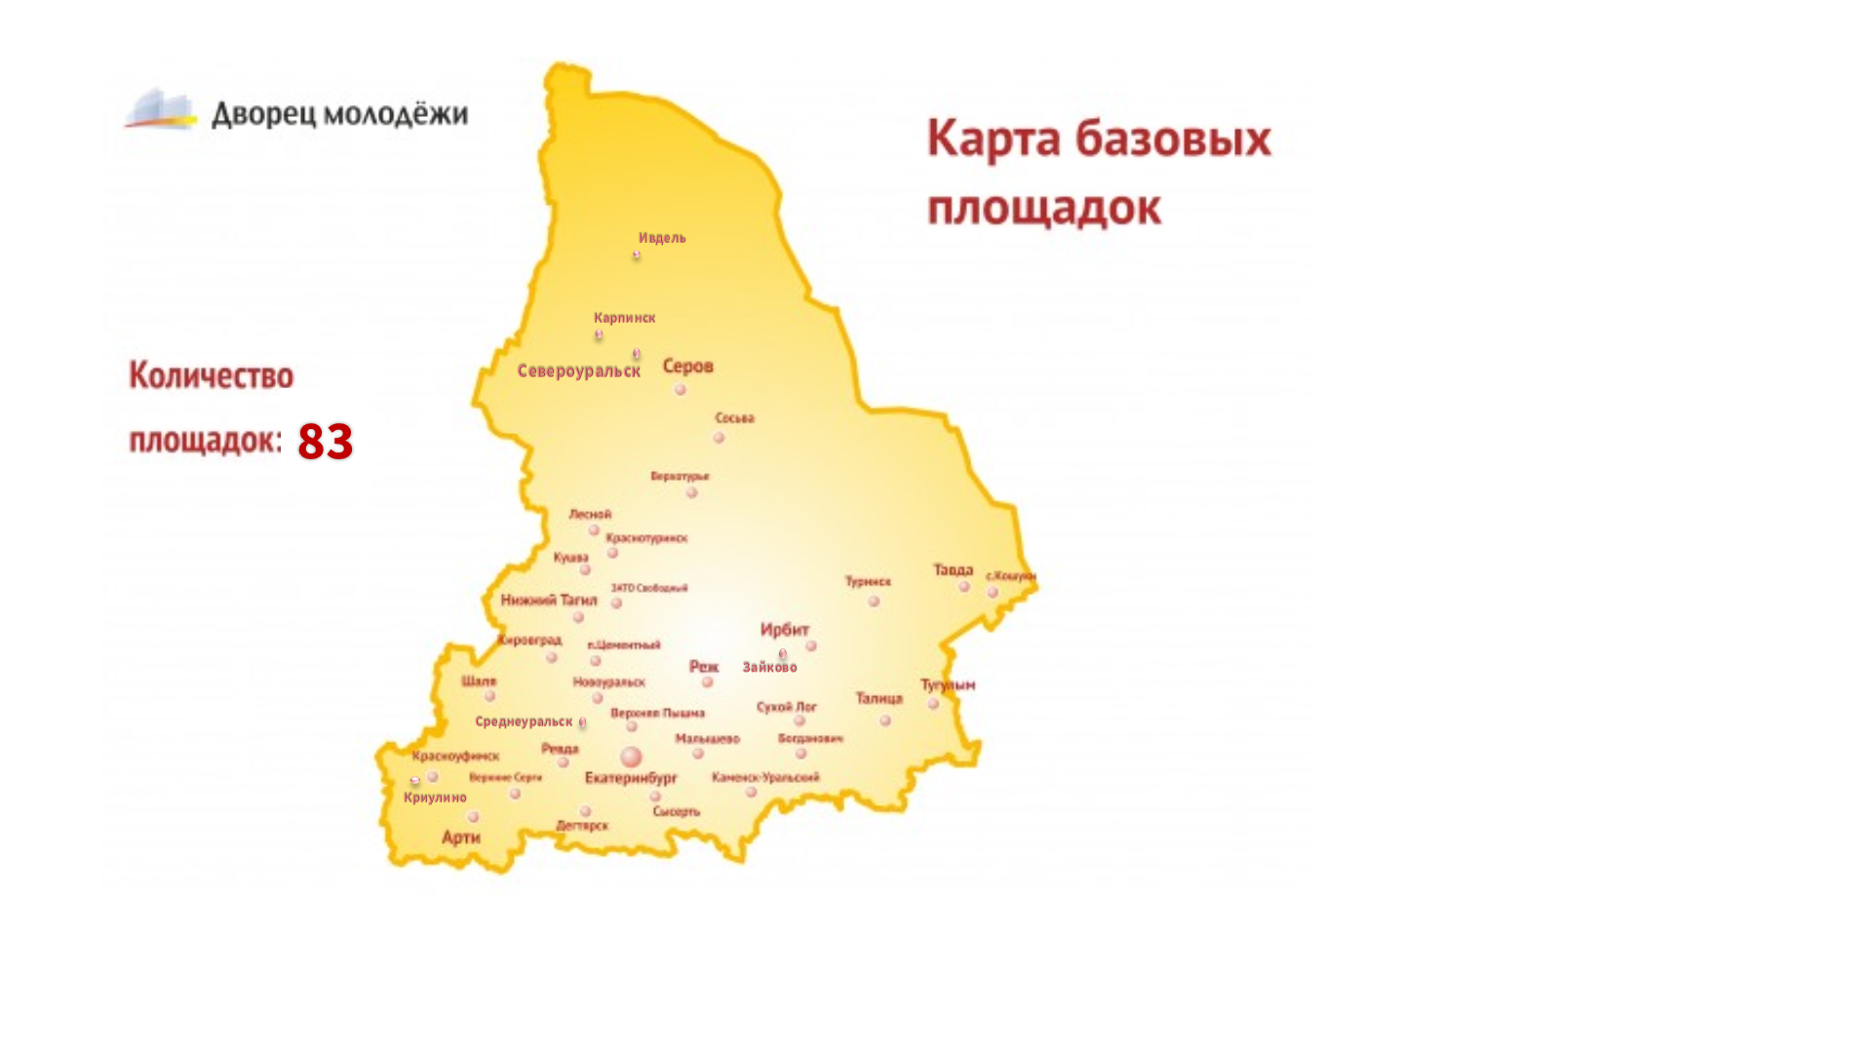
Дополнительное образование /
Базовые площадки ГАНОУ СО «Дворец молодежи»
6418 детей -победители конкурсов и соревнований различного уровня
С 2019 года: развитие содержания деятельности базовых площадок
последовательный перевод базовых площадок
в мини-кванты

Slide 8
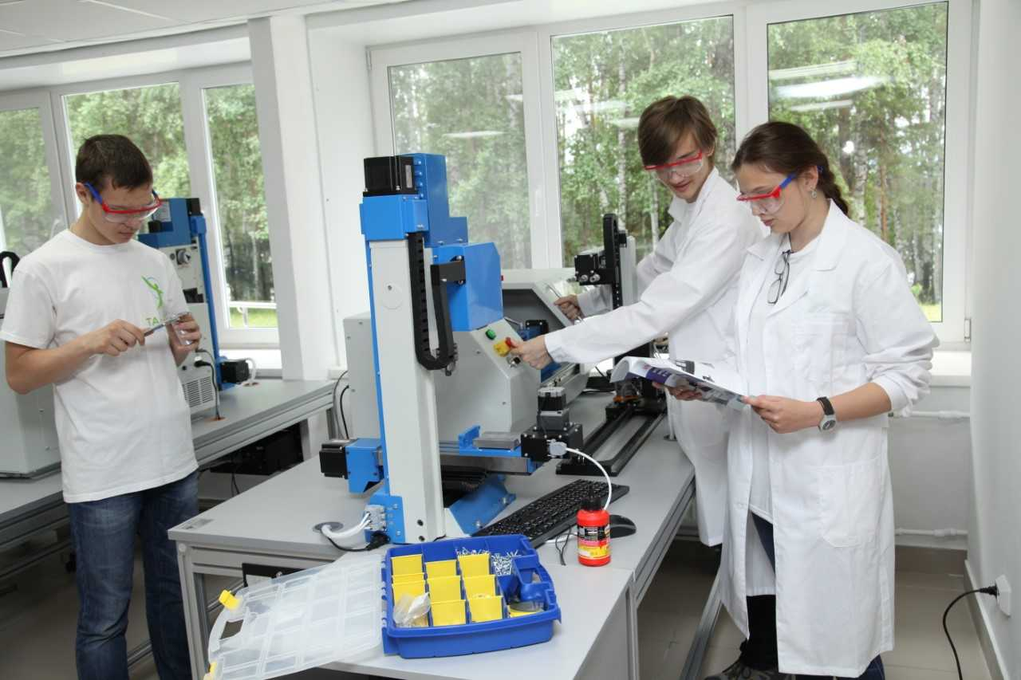
Дополнительное образование /
Загородный центр «Таватуй»
* 9 лабораторий
*1200 школьников – участники мероприятий в ЗЦ «Таватуй»
*проведение Уральских проектных смен (совместно с ФГАУО ВО «Уральский федеральный университет
им. Первого Президента России Б.Н. Ельцина»)
2018 год

Slide 9

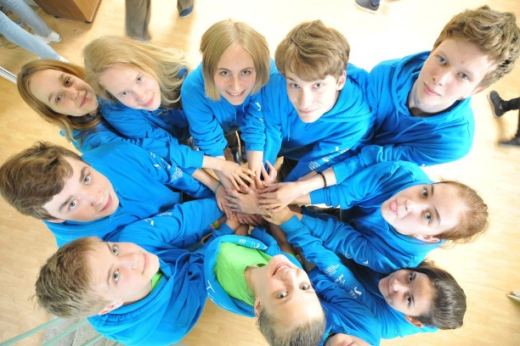
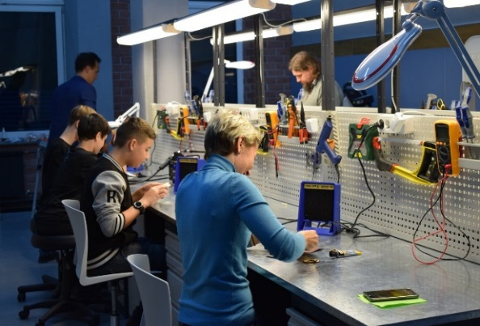
Дополнительное образование /
«Кванториум»
Детские технопарки в Свердловской области
«Кванториум Свердловской области»
по модели «Стандарт»
«Кванториум РЖД»
по модели «Мини»
Hi tech/«Железнодорожный квантум»
Дополненная и виртуальная реальность
Промдизайн
Hi tech цех
Промдизайн
Робоквантум
IT-квантум
Космоквантум
Геоквантум
VR/AR – квантум
дети 11-17 лет

Slide 10
Дополнительное образование /
Некоммерческие организации
2017-2018 гг.
«Технический университет УГМК»
финансовая поддержка некоммерческих организаций, реализующих образовательные программы
технической направленности
«ЛингваНова»
«Центр подготовки персонала «Евраз-Урал»
! ПОКАЗАТЕЛЬ:
Увеличение числа детей, охваченных обучением по
образовательным программам технической направленности,
в организациях
Центр экстремальных видов спорта»
«ЛингваМаксима»
65 067 детей
152 475 детей
до
после

Slide 11
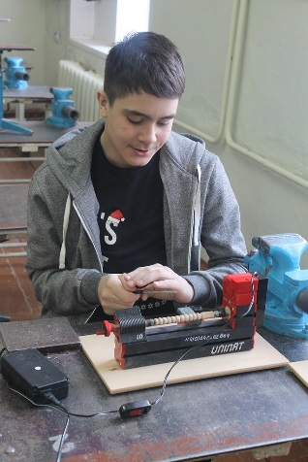
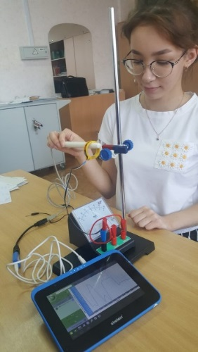
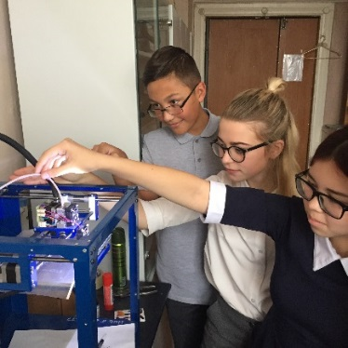
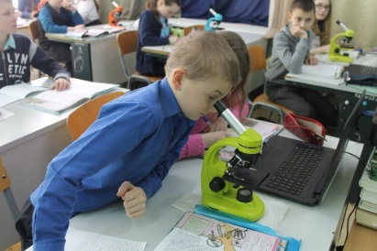
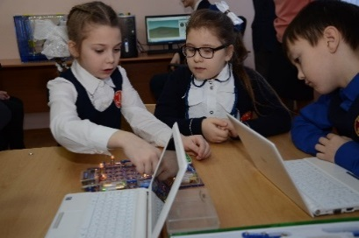
Общее образование /
Обеспечение условий реализации программ естественно-научного цикла и профориентационной работы
39 школ - модернизация кабинетов технологии
44 школы – модернизация
77 кабинетов естественно-научного цикла
46 школ - создание кабинетов 3Д-моделирования
! ЕЖЕГОДНО заявки
от 40 и более муниципальных образований
29 муниципальных образований
2015-2018 гг.

Slide 12
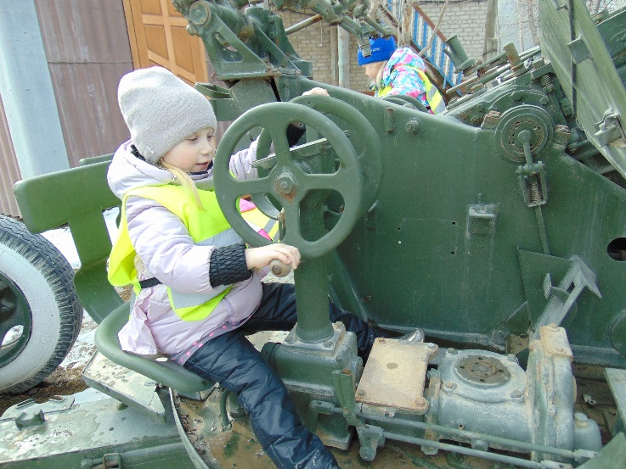
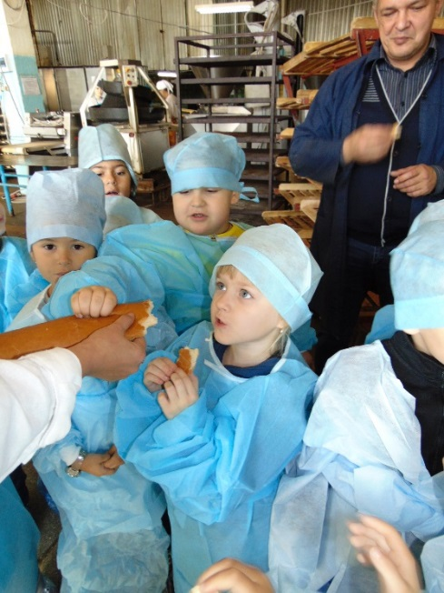
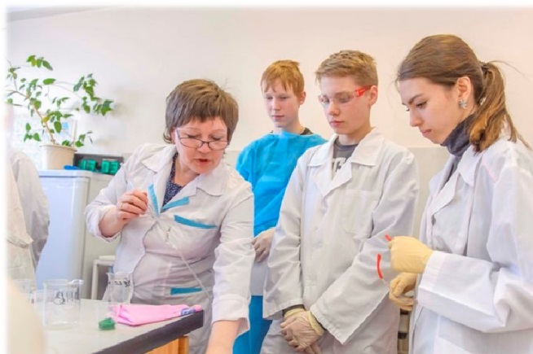
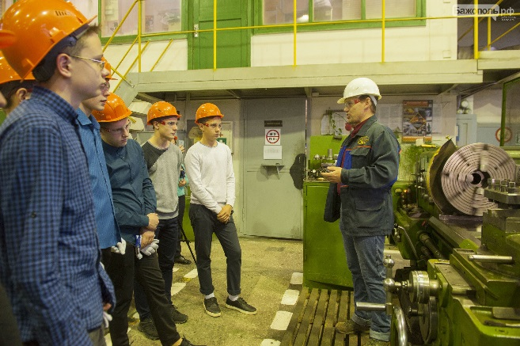
Общее образование /
Обеспечение условий реализации программ естественно-научного цикла и профориентационной работы
школы – участники проекта «Уральская инженерная школа»
более 85 предприятий Свердловской области
взаимодействие

Slide 13


Общее образование /
Обеспечение условий реализации программ естественно-научного цикла и профориентационной работы
школы – участники проекта «Уральская инженерная школа»
! Результат:
- увеличение числа учащихся, выбравших для сдачи ГИА предметы естественно-научного цикла
более 80 иных школ Свердловской области
(≈ 2000 школьников)
- увеличение числа учащихся - участников олимпиад по естественно-научным дисциплинам, конкурсов технического творчества и 3Д-моделирования
формы сетевого взаимодействия

Slide 14
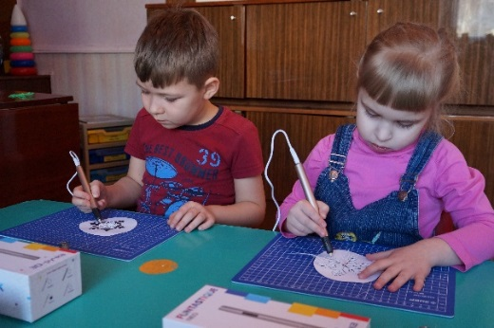
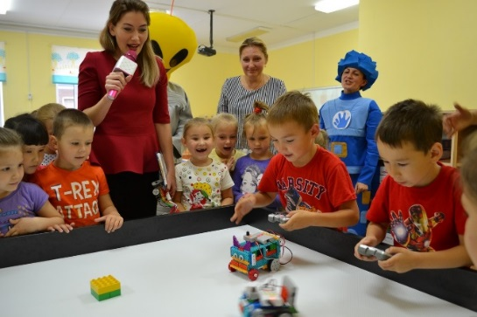
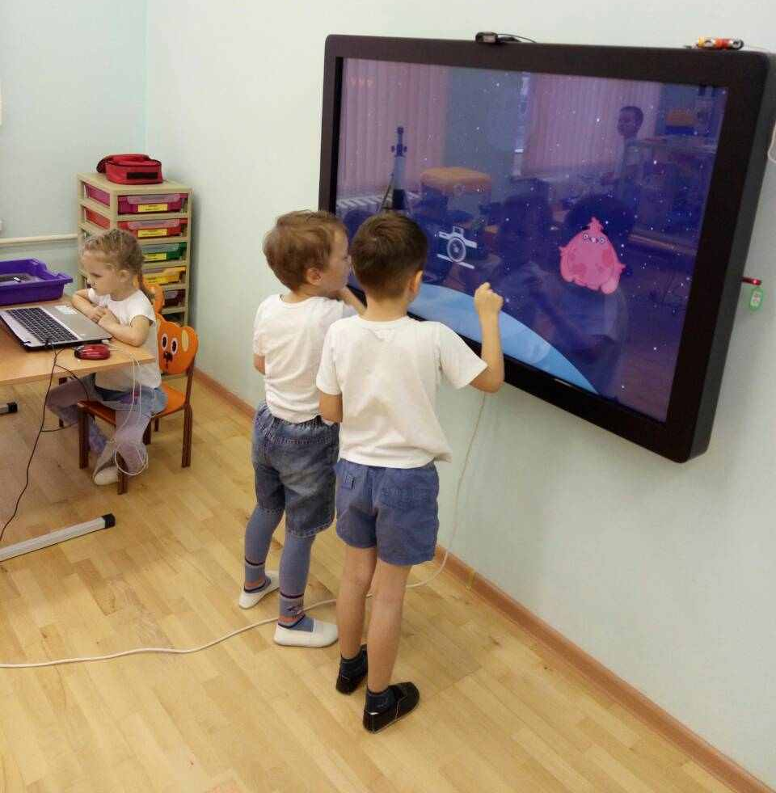
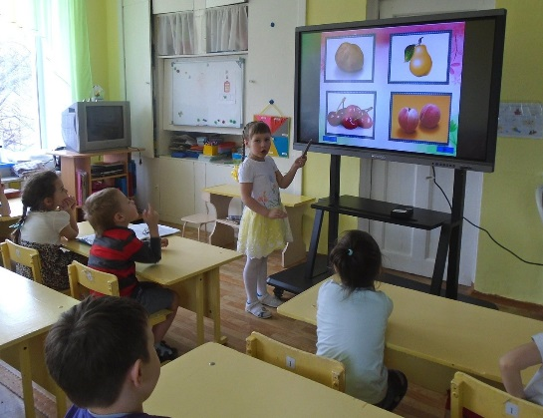
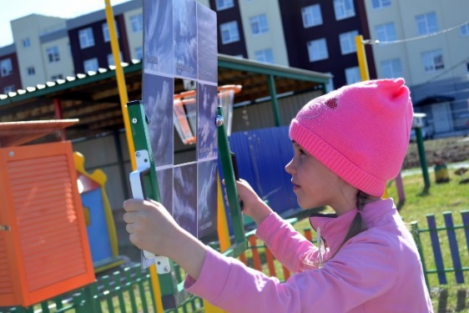
Дошкольное образование
2015-2018 гг.
созданы условия для развития дошкольников первоначальных навыков конструирования, робототехники, проведения с дошкольниками естественно-научных наблюдений и экспериментов
62 детских сада
(более 6 тыс. детей)

Slide 15
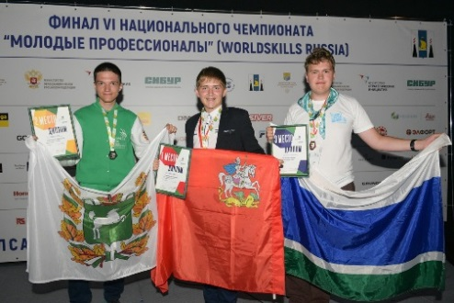
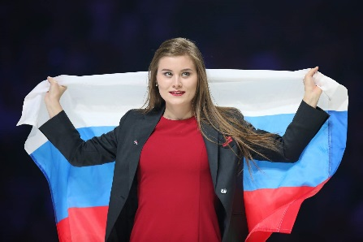
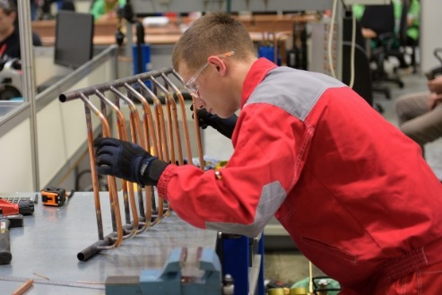
Среднее профессиональное образование
Свердловская область в 5-ке субъектов РФ -
лидеров движения WorldSkills
(из 69 субъектов РФ)
15 аккредитованных специализированных
центров компетенций
апробация нового вида аттестации обучающихся по программам СПО – демонстрационного экзамена
! 2018 г. – экзамен проведен
в 19 образовательных учреждениях
по 33 компетенциям
подготовка квалифицированных кадров по профессиям и специальностям ТОП-50
создание и развитие Межрегионального центра компетенций

Slide 16

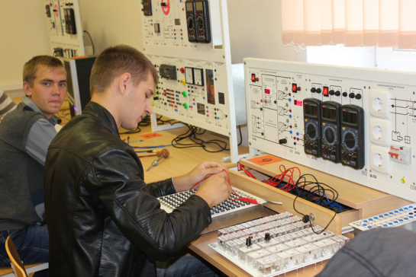


Среднее профессиональное образование
Популярные в 2018 году
профессии и специальности СПО:
программирование в компьютерных сетях
обеспечение информационной безопасности автоматизированных систем
техническая эксплуатация и обслуживание роботизированного производства
Техническая эксплуатация подвижного состава железных дорог
Аддитивные технологии
47 государственных профессиональных образовательных организаций Свердловской области – реализуют программы СПО по ТОП-50
Конкурс
на 1 место –
от 2,6 до
3,5 человек
Подготовка кадров в рамках совместных проектов с работодателями

Slide 17
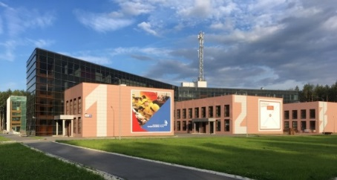
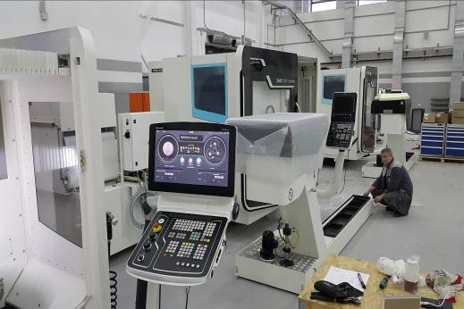
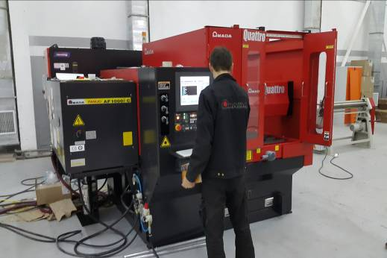
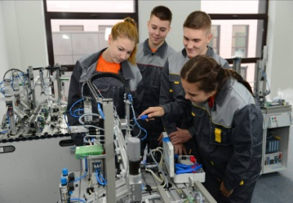
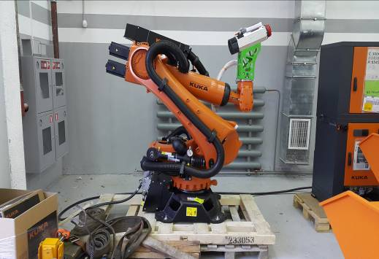
Среднее профессиональное образование /
Межрегиональный центр компетенций
ОСОБЕННОСТИ:
! организация разработки и экспериментальная апробация программ, модулей, методик и технологий подготовки кадров по перечню профессий ТОП-50
! разработка предложений по актуализации федеральных государственных образовательных стандартов
! трансляция механизмов лучших практик подготовки
! повышение квалификации руководящих и педагогических работников СПО по профессиям ТОП-50, компетенциям WorldSkills
сетевое взаимодействие с более 80 колледжами и техникумами, 6 организациями высшего образования,
14 школами и 14 предприятиями оборонно-промышленного комплекса
подготовка специалистов по 14 новым программам СПО и 8 компетенциям WorldSkills

Slide 18
Задачи на перспективу
мероприятия проекта
«Уральская инженерная школа»
синхронизация целей и задач национального проекта «Образования» и проекта «Уральская инженерная школа»
повышение качества инженерно-технического образования и подготовки высококвалифицированных кадров в Свердловской области
мероприятия национального проекта «Образование» (в части развития инженерного образования)

Slide 19
СПАСИБО ЗА ВНИМАНИЕ!

